Slide 1
Доброго дня!
Хорошего рабочего настроения!

Slide 2

ПРЕЗЕНТАЦИЯ ДЛЯ МУЗЫКАЛЬНЫХ РУКОВОДИТЕЛЕЙ
-
-Изучаем ФГОС дошкольного образования
-ФГОС в музыкальном образовании
-ФОРМЫ ОРГАНИЗАЦИИ МУЗЫКАЛЬНОЙ ДЕЯТЕЛЬНОСТИ

Slide 3





Стандарт разработан на основе Конституции РФ и законодательства РФ с учётом Конвенции ООН о правах ребёнка…

Slide 4
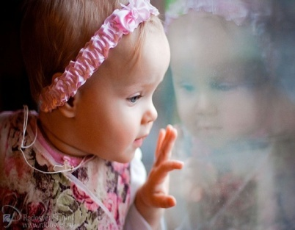
Стандарт направлен на достижение следующих целей:
повышение социального статуса дошкольного образования;
обеспечение государством равенства возможностей для каждого ребёнка в получении качественного дошкольного образования;
обеспечение государственных гарантий уровня и качества дошкольного образования на основе единства обязательных требований к условиям реализации образовательных программ дошкольного образования, их структуре и результатам их освоения;
сохранение единства образовательного пространства Российской Федерации относительно уровня дошкольного образования.

Slide 5

Ценностно-целевые ориентиры образовательного процесса
Сохранение здоровья и эмоционального благополучия, обеспечение культурного развития каждого ребенка;
Создание доброжелательной атмосферы, позволяющей растить воспитанников любознательными, добрыми, инициативными, стремящимися к самостоятельности и творчеству;
Использование различных видов детской деятельности, их интеграция в целях повышения эффективности образовательного процесса;
Творческая организация образовательного процесса;

Slide 6
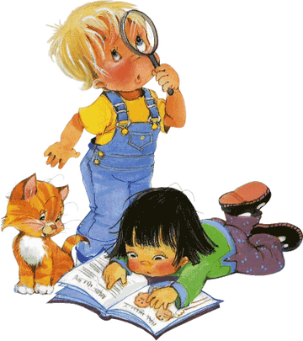


Основная образовательная
программа
Разрабатывается и утверждается ДОУ самостоятельно в соответствии с настоящим Стандартом и с учётом Примерных программ
Реализуется в течение всего времени пребывания детей в ДОУ
ДОУ может разрабатывать и реализовывать
различные ООП с разной продолжительностью
пребывания детей в течение суток

Slide 7
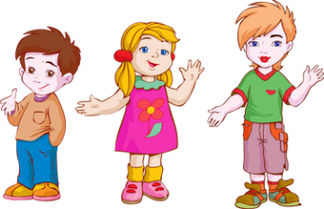
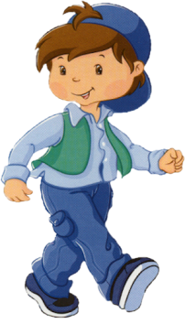

Развитие личности
Содержание Программы
Развитие мотивации
Развитие способностей
Виды деятельности
Содержание Программы должно обеспечивать развитие личности, мотивации и способностей детей в различных видах деятельности и охватывать основные направления развития и образования детей

Slide 8



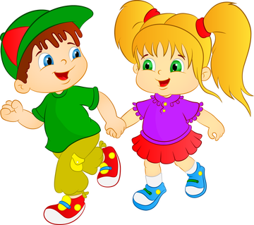
ОСНОВНЫЕ НАПРАВЛЕНИЯ РАЗВИТИЯ ДЕТЕЙ
Физическое развитие
Социально-
коммуникативное
развитие
Художественно-
эстетическое
развитие
Познавательное развитие
Речевое развитие

Slide 9

ФОРМЫ ОРГАНИЗАЦИИ МУЗЫКАЛЬНОЙ
ДЕЯТЕЛЬНОСТИ ДЕТЕЙ
Занятия
музыка в повседневной жизни детского сада
музыкальное воспитание в семье.

Slide 10
Формы организации музыкальной деятельности детей
Занятия
Музыка в повседневной жизни детского сада
Музыка в быту детского сада, слушание музыки, упражнения, игры, самостоятельное музицирование, утренняя гимнастика, музыка «фоном»
Развлечения: тематические музыкальные вечера, беседы, концерты, театральные постановки и хороводы, аттракционные спектакли, игры
Праздничные утренники
Музыкальное воспитание в семье
Обучение игре на музыкальных инструментах
Слушание радио и телепередач
Слушание аудиозаписей
Самостоятельное музицирование

Slide 11

Структура занятий:
Обучение пению
Слушанию музыки
Ритмике
Игре на детских инструментах

Slide 12
Взаимодействие музыкального руководителя с коллегами
Проведение открытых музыкальных занятий, досугов с последующим обсуждением
Индивидуальные и подгрупповые (по 2-4 человека) консультации
Формы взаимодействия музыкального руководителя с коллегами
Практические занятия с коллегами по разучиванию музыкального репертуара
Ознакомление с новой музыкально-методической литературой
Выступления на педсоветах с докладами, тематическими сообщениями

Slide 13
Спасибо за внимание!

